Slide 1



برنامج دعم التعلمات الأساس
مادة الرياضيات
المستوى
المقاعد
محدودة
3
لبنة طرح
المسار
2
الحصة 3
نسخة تجريبية خاصة بمؤسسات الريادة
نسخة قيد التطوير

Slide 2




توجيهات لاستعمال العرض
شرائح خاصة بالأستاذ
إرشادات وشروحات يجب على الأستاذ قولها
إيقاف العرض( مناولة /نمذجة/ممارسة في مجموعات أو في ثنائيات)

Slide 3



توجيهات لاستعمال الكراسة
باقي الأنشطة تنجز في المنزل
أنشطة تنجز في القسم كما هي معروضة على الشرائح

Slide 4


أهداف الحصة
في نهاية الحصة سيكون التلاميذ قادرين على:
مقارنة وترتيب الأعداد من 0 إلى 999
وضع وانجاز عمليات طرح في الأعداد من 0 إلى 99
حل مسائل بسيطة باستخدام استراتيجية الأسئلة الأربعة

Slide 5






الإعداد المادي للأستاذ(ة)
المذكرة اليومية
عدة المناولة
العرض الرقمي

Slide 6

هيكلة الحصة
خاص بالمدرس
حساب ذهني
1
دقـائق
10
الطرح شفهيا (ملء جداول الطرح)
الأعداد
2
دقيقة
15
نشاط التدرب على مقارنة وترتيب الأعداد من 0 إلى 999
العمليات وحل المسائل
3
دقيقة
25
نشاط الطرح بمبادلة باستخدام الخشيبات
الاستئناس باستراتيجية الأسئلة الأربعة لحل مسألة
عمل فردي على الكراسة
4
دقيقة
10
الإنجاز/التصحيح
لعبة
5
دقائق
5
رمي الكرة (التدرب على الطرح)

Slide 7







أيقونات توجيهية
هذا النشاط مرتبط بتوظيف الألواح.
المناولة والألعاب
العمل الجماعي/نمذجة
العمل الثنائي
عمل فردي على الكراسة
أصغي إلى أستاذي وألاحظ ما يفعله.
أُحَضِّرُ لوازمي المدرسية قبل بداية الدرس.
العمل في مجموعات صغرى

Slide 8

ألعاب | عمليات وحل المسائل | الأعداد | نشاط اعتيادي | افتتاح الحصة
مرحبا بكم أعزائي سنبدأ حصة اليوم، انتبهوا جيدا
مرحبا بكم أبنائي الأعزاء

Slide 9



ألعاب | عمليات وحل المسائل | الأعداد | نشاط اعتيادي | افتتاح الحصة
أبنائي الأعزاء، ضعوا اللوحة والقلم والكراسة في القمطر، ستحتاجونها في هذه الحصة.
دفتر البحث
كراسة
قلم الرصاص
لوحة

Slide 10
ألعاب | عمليات وحل المسائل | الأعداد | نشاط اعتيادي | افتتاح الحصة
سنتدرب طيلة هذا الأسبوع على الاستعمال الجيد للوحة، انتبهوا جيدا.
أستخرج لوحتي بهدوء عند ظهور أيقونة اللوحة؛
كل واحد يكب اسمه الشخصي على اللوحة:
إشارة الأولى: ارفعوا الأقلام/الطباشير؛ فكروا، واكتبوا الإجابة؛
الإشارة الثانية: ارفعوا الألواح كلكم دفعة واحدة؛
لإشارة الثالثة: الذين سأشير إليهم، اخفضوا الألواح فإن إجابتكم صحيحة؛
بالنسبة للذين ما زالت ألواحهم مرفوعة، فإن إجابتهم خاطئة؛
انتبهوا جيداً لعملية التصحيح للحصول على إجابة صحيحة في المرة القادمة؛
أمسح لوحتي عند الانتهاء من توظيفها، وأضعها في مكانها.
كيف استعمل لوحتي
سيفوز التلاميذ الذين يلتزمون بهذه السلوكات بنجمة التميز

Slide 11
نشاط اعتيادي
الطرح شفهيا
5 دقائق

Slide 12



ألعاب | عمليات وحل المسائل | الأعداد | نشاط اعتيادي | افتتاح الحصة
  لاحظوا جيدا سنتعرف اليوم على مفهوم الطرح باستخدام لعبة رمي الكرة، وسنعمل معا على ملء جدول الطرح
نمذجة كيفية ملء المخطط الشمسي لعائلة العدد 10 باستعمال الخشيبات
في مجموعات يقوم المتعلمون بملء جداول الطرح للأعداد: 14 – 15 – 16

Slide 13
ألعاب | عمليات وحل المسائل | الأعداد | نشاط اعتيادي | افتتاح الحصة
  انصتوا جيدا سأقرأ جداول الطرح
  يقرأ الأستاذ جدول طرح العدد 12 ويطلب من كل مجموعات تقديم وقراءة الجداول التي اشتغلت عليها.
- | 1 | 2 | 3 | 4 | 5 | 6 | 7 | 8 | 9 | 10
14 | 13 | 12 | 11 | 10 | 9 | 8 | 7 | 6 | 5 | 4

Slide 14
ألعاب | عمليات وحل المسائل | الأعداد | نشاط اعتيادي | افتتاح الحصة
  على ألواحكم أحسبوا الفرق.
6 - 13 =..

Slide 15

ألعاب | عمليات وحل المسائل | الأعداد | نشاط اعتيادي | افتتاح الحصة
  ارفعوا الألواح
6 - 13 = 7

Slide 16
ألعاب | عمليات وحل المسائل | الأعداد | نشاط اعتيادي | افتتاح الحصة
  على ألواحكم أحسبوا الفرق.
7 - 16 = .

Slide 17
ألعاب | عمليات وحل المسائل | الأعداد | نشاط اعتيادي | افتتاح الحصة
  ارفعوا الألواح
7 - 16 = 9

Slide 18
ألعاب | عمليات وحل المسائل | الأعداد | نشاط اعتيادي | افتتاح الحصة
  على ألواحكم أحسبوا الفرق.
7 - 15 = .

Slide 19
ألعاب | عمليات وحل المسائل | الأعداد | نشاط اعتيادي | افتتاح الحصة
  ارفعوا الألواح
12+8=20
7 - 15 = 8

Slide 20
ألعاب | عمليات وحل المسائل | الأعداد | نشاط اعتيادي | افتتاح الحصة
  على ألواحكم أحسبوا الفرق.
8 - 16 = .

Slide 21
ألعاب | عمليات وحل المسائل | الأعداد | نشاط اعتيادي | افتتاح الحصة
  ارفعوا الألواح
12+8=20
8 - 16 = 8

Slide 22
نشاط الأعداد
مقارنة وترتيب الأعداد من 0 إلى 999 باستخدام بطاقات تفكيك الأعداد.
5 دقائق

Slide 23


ألعاب | عمليات وحل المسائل | الأعداد | نشاط اعتيادي | افتتاح الحصة
  الآن سنتدرب على قراءة وكتابة وتفكيك الأعداد من 0 إلى 999 باستخدام النقود.
نمذجة نشاط مقارنة وترتيب الأعداد من 0 إلى 999 باستخدام بطاقات تفكيك العدد.
نمذجة التعرف على الاعداد بالخشيبات والحزم

Slide 24
ألعاب | عمليات وحل المسائل | الأعداد | نشاط اعتيادي | افتتاح الحصة
  لاحظوا جيدا سنتدرب على مقارنة وترتيب الأعداد من 0 إلى 999
  سأقرأ العدد الأول
700
30
5
7 مئات
3 عشرات
5 وحدات

Slide 25
ألعاب | عمليات وحل المسائل | الأعداد | نشاط اعتيادي | افتتاح الحصة
  سأقرأ العدد الثاني
600
40
6
6 مئات
4 عشرات
6 وحدات

Slide 26
ألعاب | عمليات وحل المسائل | الأعداد | نشاط اعتيادي | افتتاح الحصة
  لاحظوا جيدا سنتدرب على مقارنة وترتيب الأعداد من 0 إلى 999
  سأقارن العددين 646 و735
  6 مئات أصغر من 7 مئات
<
600
700
40
30
6
5
646 < 735

Slide 27
ألعاب | عمليات وحل المسائل | الأعداد | نشاط اعتيادي | افتتاح الحصة
  سنشتغل على الألواح، استعدوا.

Slide 28
ألعاب | عمليات وحل المسائل | الأعداد | نشاط اعتيادي | افتتاح الحصة
  باستعمال بطاقات تفكيك الأعداد قارنوا ما يلي.
546…678

Slide 29
ألعاب | عمليات وحل المسائل | الأعداد | نشاط اعتيادي | افتتاح الحصة
  التصحيح
546 < 678

Slide 30
ألعاب | عمليات وحل المسائل | الأعداد | نشاط اعتيادي | افتتاح الحصة
  باستعمال بطاقات تفكيك الأعداد قارنوا ما يلي.
875…..756

Slide 31
ألعاب | عمليات وحل المسائل | الأعداد | نشاط اعتيادي | افتتاح الحصة
  التصحيح
875 > 756

Slide 32
عمليات وحل المسائل
وضع وإنجاز عملية طرح بمبادلة باستخدام الخشيبات والحزم
15 دقيقة

Slide 33


ألعاب | عمليات وحل المسائل | الأعداد | نشاط اعتيادي | افتتاح الحصة
  انتبهوا جيدا سأقوم بنمذجة كيفية وضع وإنجاز عملية "طرح" باستخدام الخشيبات والحزم.
في مجموعات يتدرب المتعلمون على وضع إنجاز عمليات طرح بمبادلة باستخدام الخشيبات والحزم.

Slide 34
ألعاب | عمليات وحل المسائل | الأعداد | نشاط اعتيادي | افتتاح الحصة
  باستخدام الخشيبات و على ألواحكم أحسبوا ما يلي.
عشرات | وحدات
8
5
-
6
7
.
.

Slide 35
ألعاب | عمليات وحل المسائل | الأعداد | نشاط اعتيادي | افتتاح الحصة
  التصحيح
عشرات | وحدات
7
15
8
5
-
6
7
1
8

Slide 36
ألعاب | عمليات وحل المسائل | الأعداد | نشاط اعتيادي | افتتاح الحصة
  باستخدام الخشيبات و على ألواحكم أحسبوا ما يلي.
عشرات | وحدات
7
3
-
2
9
.
.

Slide 37
ألعاب | عمليات وحل المسائل | الأعداد | نشاط اعتيادي | افتتاح الحصة
  التصحيح
عشرات | وحدات
6
13
7
3
-
2
9
4
4

Slide 38
عمليات وحل المسائل
التدرب على حل مسائل باستعمال استراتيجية الأسئلة الأربعة
10 دقائق

Slide 39
ألعاب | عمليات وحل المسائل | الأعداد | نشاط اعتيادي | افتتاح الحصة
  تابعوا معي سأقرأ المسألة
  تعرض المسألة على المسلاط العاكس ويقرأها الأستاذ قراءة واضحة ومتأنية.
وضعت سارة 234 طابعا بريديا في ملف أحمر و156 طابعا في ملف أخضر. كم عدد الطوابع لدى سارة؟

Slide 40

ألعاب | عمليات وحل المسائل | الأعداد | نشاط اعتيادي | افتتاح الحصة
  أغمضوا أعينكم وحاولوا تخيل المسألة.
  يقرا الأستاذ المسألة و يطرح سلسلة من الأسئلة لمساعدة المتعلمين على فهم المسألة والتعرف على العملية المناسبة.
  مثلا : ماذا تجمع سارة ؟ لماذا؟ اين تضع طوابعها التي تجمعها؟

Slide 41

ألعاب | عمليات وحل المسائل | الأعداد | نشاط اعتيادي | افتتاح الحصة
  الآن تابعوا معي سنتعرف على كيفية حل المسالة باستخدام استراتيجية الأسئلة الأربعة.
  سنحاول أولا استخراج المعلومات الواردة في المسألة.
السؤال
وضعت سارة 234 طابعا بريديا في ملف أحمر و156 طابعا في ملف أخضر. كم عدد الطوابع لدى سارة؟
1- ما المعلومات الواردة في المسألة؟

Slide 42
ألعاب | عمليات وحل المسائل | الأعداد | نشاط اعتيادي | افتتاح الحصة
  يوجه الأستاذ المتعلمين لاستخراج المعلومات الواردة في المسألة.
الحل
وضعت سارة 234 طابعا بريديا في ملف أحمر و156 طابعا في ملف أخضر. كم عدد الطوابع لدى سارة؟
المعلومات الواردة في المسألة هي:
وضعت سارة 234 طابعا في الملف الأحمر
وضعت سارة 156 طابعا في الملف الأخضر.

Slide 43
ألعاب | عمليات وحل المسائل | الأعداد | نشاط اعتيادي | افتتاح الحصة
  بعد التعرف على المعلومات الواردة في المسألة سنحاول أن نحدد ما المطلوب منا في هذه المسألة.
السؤال
وفرت سناء في حصالتها 82 درهما، أخدت منه 46 درهما لشراء هدية لصديقتها. ما المبلغ الذي بقي لدى سناء ؟
2- ما المطلوب مني؟

Slide 44
ألعاب | عمليات وحل المسائل | الأعداد | نشاط اعتيادي | افتتاح الحصة
  يتفاعل الأستاذ مع المتعلمين لتحديد المطلوب.
الحل
وضعت سارة 234 طابعا بريديا في ملف أحمر و156 طابعا في ملف أخضر. كم عدد الطوابع لدى سارة؟
المطلوب هو:
حساب مجموع الطوابع التي تملكها سارة.

Slide 45
ألعاب | عمليات وحل المسائل | الأعداد | نشاط اعتيادي | افتتاح الحصة
  في المرجلة الأخيرة سنحدد ماذا علينا أن نفعل بالضبط لإيجاد المطلوب.
السؤال
وضعت سارة 234 طابعا بريديا في ملف أحمر و156 طابعا في ملف أخضر. كم عدد الطوابع لدى سارة؟
3- ماذا علينا أن نفعل؟ ولماذا؟

Slide 46
ألعاب | عمليات وحل المسائل | الأعداد | نشاط اعتيادي | افتتاح الحصة
  الجواب
الحل
وضعت سارة 234 طابعا بريديا في ملف أحمر و156 طابعا في ملف أخضر. كم عدد الطوابع لدى سارة؟
عدد الطوابع في الملف الأحمر
عدد الطوابع في الملف الأخضر
مجموع الطوابع
لإيجاد المطلوب عليّ أن أقوم بعملية الجمع.

Slide 47
ألعاب | عمليات وحل المسائل | الأعداد | نشاط اعتيادي | افتتاح الحصة
  لاحظوا جيدا لماذا سنجري عملية الجمع لإيجاد حل المسألة.
مجموع الطوابع
عدد الطوابع في الملف الأحمر
عدد الطوابع في الملف الأخضر

Slide 48
ألعاب | عمليات وحل المسائل | الأعداد | نشاط اعتيادي | افتتاح الحصة
  نعم سنضيف عدد الطوابع في الملف الأحمر لعدد الطوابع في الملف الأخضر
؟
234
156

Slide 49
ألعاب | عمليات وحل المسائل | الأعداد | نشاط اعتيادي | افتتاح الحصة
  حل المسألة.
ما المبلغ الذي بقي لدى سناء ؟
وضعت سارة 234 طابعا بريديا في ملف أحمر و156 طابعا في ملف أخضر. كم عدد الطوابع لدى سارة؟
المبلغ الذي بقي لدى سناء هو:
234 + 156 = 390
طابعا بريديا.

Slide 50
عمل فردي على الكراسة
تمارين على الكراسة
10 دقائق

Slide 51
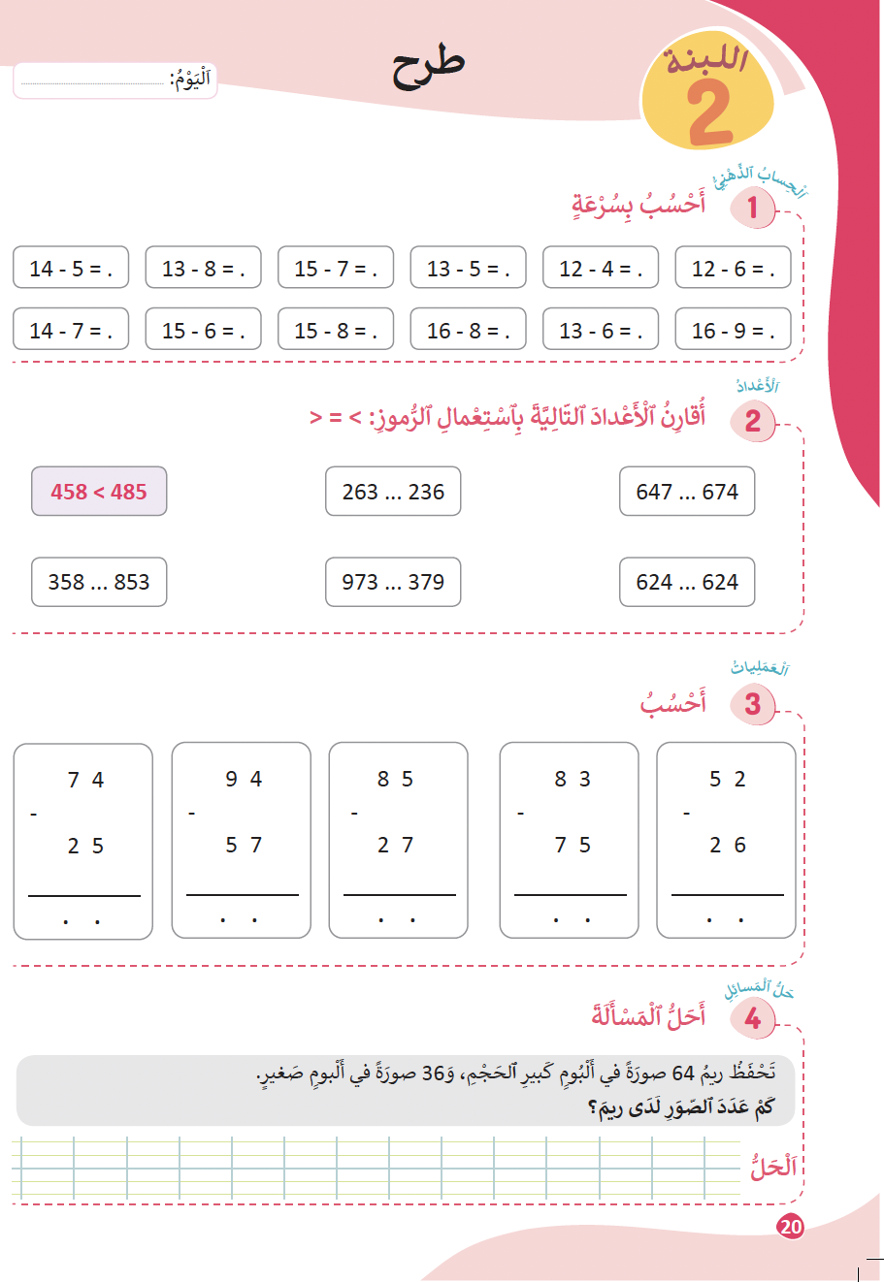
ألعاب | عمليات وحل المسائل | الأعداد | نشاط اعتيادي | افتتاح الحصة
  خدوا كراساتكم ،أنجزوا التمرين رقم 1 الصفحة 20

Slide 52
ألعاب | عمليات وحل المسائل | الأعداد | نشاط اعتيادي | افتتاح الحصة
  التصحيح
9
5
7
9

Slide 53
ألعاب | عمليات وحل المسائل | الأعداد | نشاط اعتيادي | افتتاح الحصة
  انجزوا التمرين رقم 2 الصفحة 19

Slide 54
ألعاب | عمليات وحل المسائل | الأعداد | نشاط اعتيادي | افتتاح الحصة
  التصحيح.
<

Slide 55
ألعاب | عمليات وحل المسائل | الأعداد | نشاط اعتيادي | افتتاح الحصة
  أنجزوا التمرين رقم 3 الصفحة 19

Slide 56
ألعاب | عمليات وحل المسائل | الأعداد | نشاط اعتيادي | افتتاح الحصة
  التصحيح.
6
14
8
14
4 9
3 7

Slide 57



ألعاب | عمليات وحل المسائل | الأعداد | نشاط اعتيادي | افتتاح الحصة
  يطلب الأستاذ من المتعلمين البحث عن حل المسألة في المنزل مع تسجيل خطوات الحل على دفتر البحث
  التمرين رقم 4 صفحة 19
انجزوا المسألة في منازلكم؛
استعينوا بخطوات الأسئلة الأربعة للحل.
دونوا خطوات الحل على دفاتر البحث؛

Slide 58
لعبة: عجلة الأعداد
التدرب على الطرح الشفهي باستخدام لعبة رمي الكرة
5 دقائق

Slide 59

ألعاب | عمليات وحل المسائل | الأعداد | نشاط اعتيادي | افتتاح الحصة
  الآن سنلعب لعبة رمي الكرة.
  التدرب على حساب فرق عددين
ٍٍ
نمذجة نشاط الطرح الشفهي السريع باستخدام لعبة رمي الكرة.

Slide 60

الواجبات المنزلية
ينجز المتعلمون ما تبقى من التمارين في منازلهم مع تذكيرهم بأن مراقبة الانجازات ستتم بداية الحصة الموالية

Slide 61


تبصر الحصة
تسجيل الملاحظات حول سير الحصة على المذكرة اليومية؛
تسجيل نسبة التحــــــــــــــــــــــكم التقديرية من أهـــــــــداف الحصة.

